Slide 1
PLANIFICACIÓN PARA CLASES VIRTUALES SEMANA N°31 FECHA : Miércoles 28 de Octubre CURSO: 6° Básico Matemática
Colegio Jean Piaget
Mi escuela, un lugar para aprender y crecer en un ambiente saludable

Slide 2
ASIGNATURA /CURSO | Matemática 6to básico
NOMBRE DEL PROFESOR/A | Constanza Barrios Valenzuela
EDUCADORA DIFERENCIAL | Inés Cariñe
OBJETIVO DE APRENDIZAJE PRIORIZACIÓN NIVEL 1 | DESAFÍO/ALERTA OA 24. Leer e interpretar gráficos de barra doble y circulares y comunicar sus conclusiones CLASE: OA 11. Resolver ecuaciones de primer grado con una incógnita, utilizando estrategias como: • usando una balanza • usar la descomposición y la correspondencia 1 a 1 entre los términos en cada lado de la ecuación • y aplicando procedimientos formales de resolución
INDICADORES DE EVALUACIÓN PARA OA | INDICADORES OA 24: Interpretan información presentada en gráficos de barras dobles. INDICADORES OA11: Resuelven ecuaciones, descomponiendo de acuerdo a una forma dada y haciendo una correspondencia 1 a 1. Por ejemplo: resuelven la ecuación 5 · x + 4 = 39, expresando 39 en la forma 5 · x + 4, y mediante correspondencia 1 a 1 determinan el valor de x.
CONTENIDO /HABILIDADES
OBJETIVO DE LA CLASE | Clase: Resolver ecuaciones con correspondencia 1 a 1 Desafío: Interpretar gráficos barras dobles
EVALUACIÓN | Enviando fotografía del TICKET DE SALIDA a: Celular (whatssap): +56945834458 Correo electrónico: Constanza.barrios@colegio-jeanpiaget.cl

Slide 4
Importante:
Cuándo esté la animación de un lápiz, significa que debes escribir en tu cuaderno
Cuándo esté esta animación de una cámara fotográfica, significa que debes mandar reporte sólo de esa actividad (una foto de la actividad)
Cuándo esté esta animación de un libro, significa que debes trabajar en tu libro de matemática.
Cuándo esté esta animación de un signo de pregunta, significa que debes pensar y analizar, sin escribir en tu cuaderno. Responder de forma oral.

Slide 5
Desafío matemático: ¡Juguemos! ¡Atentos!

Slide 6
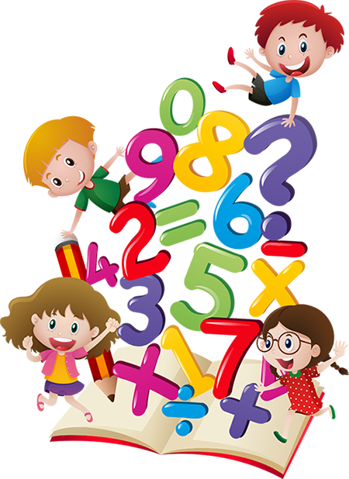
Activando nuestros conocimientos previos
Para comenzar la clase y activar tus conocimientos, responde en forma oral, las siguientes preguntas:
¿Recuerdas qué era una ecuación?
¿Cómo reconocemos una ecuación?
¿Hay diversas formas de escribir un número? ¿Por qué?
La incógnita cómo la podemos representar.

Slide 7
Recordemos:

Slide 8
Observa la siguiente igualdad: ¿Qué podemos decir sobre ella?

Slide 9
¿Cuál es el valor de la incógnita?
Observa los términos del lado izquierdo y los términos del lado derecho

Slide 10
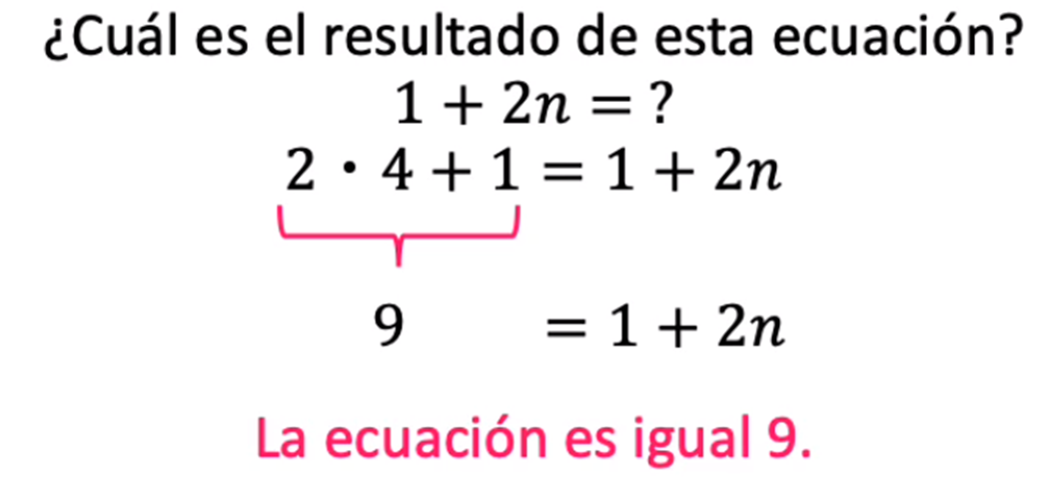
¿Cuál es el valor de la incógnita?

Slide 11
ALERTA
ALERTA
ALERTA
¡Gánate un punto resolviendo el problema relacionado con el desafío inicial! Puedes ver tu puntaje obtenido en tu correo

Slide 12
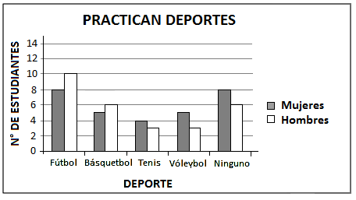
El profesor consulta a los estudiantes por el deporte que practican durante la semana. Él registró en este gráfico los resultados.
¿Cuál es el deporte que más les gusta practicar a los hombres?
¿Cuáles son los dos deportes favoritos de las mujeres?
¿Cuántas personas no practican deportes?
¿Cuántos hombres más que las mujeres practican deportes?
Escribe las respuestas en tu cuaderno. Si tus respuestas están bien, te ganarás un punto.

Slide 13
Ahora tú

Slide 14
Revisemos

Slide 15
Qué aprendimos hoy…

Slide 17
TICKET DE SALIDA
ASIGNATURA MATEMÁTICA 6°
SEMANA 31
CIERRE
Nombre: _______________________________________
Para responder el ticket de salida haz clic en el siguiente enlace:
https://forms.gle/zK4rNt9LDFuwKag37
Si no puedes ingresar al ticket de forma virtual, solicita a la profesora el ticket en PDF
Correo: constanza.barrios@colegio-jeanpiaget.cl
Celular: 963447733

